Slide 1

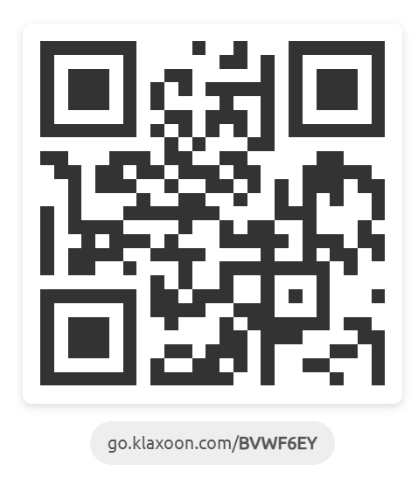
Formation Santé Numérique
L’offre ANS-Formation pour vous aider à construire vos propres dispositifs de formation
En attendant de démarrer, merci de répondre à 2 questions en flashant le QR code
https://go.klaxoon.com/BVWF6EY
11/02/2026
Anne Bertaud : Responsable programme Formation – ANS
anne.bertaud@esante.gouv.fr
ans-formation@esante.gouv.fr

Slide 2

L’offre ANS-Formation : une offre disponible pour tous
Exemples d’utilisation, quels usages pour vous ?
Une activité en perpétuel enrichissement
La boite à outils pour vous accompagner
2

Slide 3



L’Agence du Numérique en Santé :
accélérer la transition du numérique en santé
RÔLE DE RÉGULATEUR
Nous améliorons la performance numérique grâce à des règles communes de régulation et d’échanges.
RÔLE D’OPÉRATEUR
Nous concevons de grands e-programmes nationaux pour un service public de santé efficace et solidaire.
RÔLE DE PROMOTEUR
ET VALORISATEUR
Nous stimulons, accompagnons et évaluons toutes les initiatives de
e-santé pour les faire grandir.
3

Slide 4




ANS-Formation : https://ans-formation.coorpacademy.com/
Une plateforme e-learning sur les fondamentaux de la e-santé
Contenus pédagogiques interactifs
Formats courts
Catalogue qui s’enrichit au fil des mois
Tous sujets e-santé, au-delà des sujets cœur, portés par l’ANS
Une bibliothèque de ressources pédagogiques à votre disposition
Contenus de référence construits avec les experts institutionnels
Co-construits avec les acteurs légitimes
Cours « théoriques »
Cas d’usages métier
Témoignages de professionnels
Quiz d’autoévaluation
Parcours prédéfinis
Un service public gratuit
Ouvert à tous
Création de cohortes
Fournitures de données statistiques
4

Slide 5
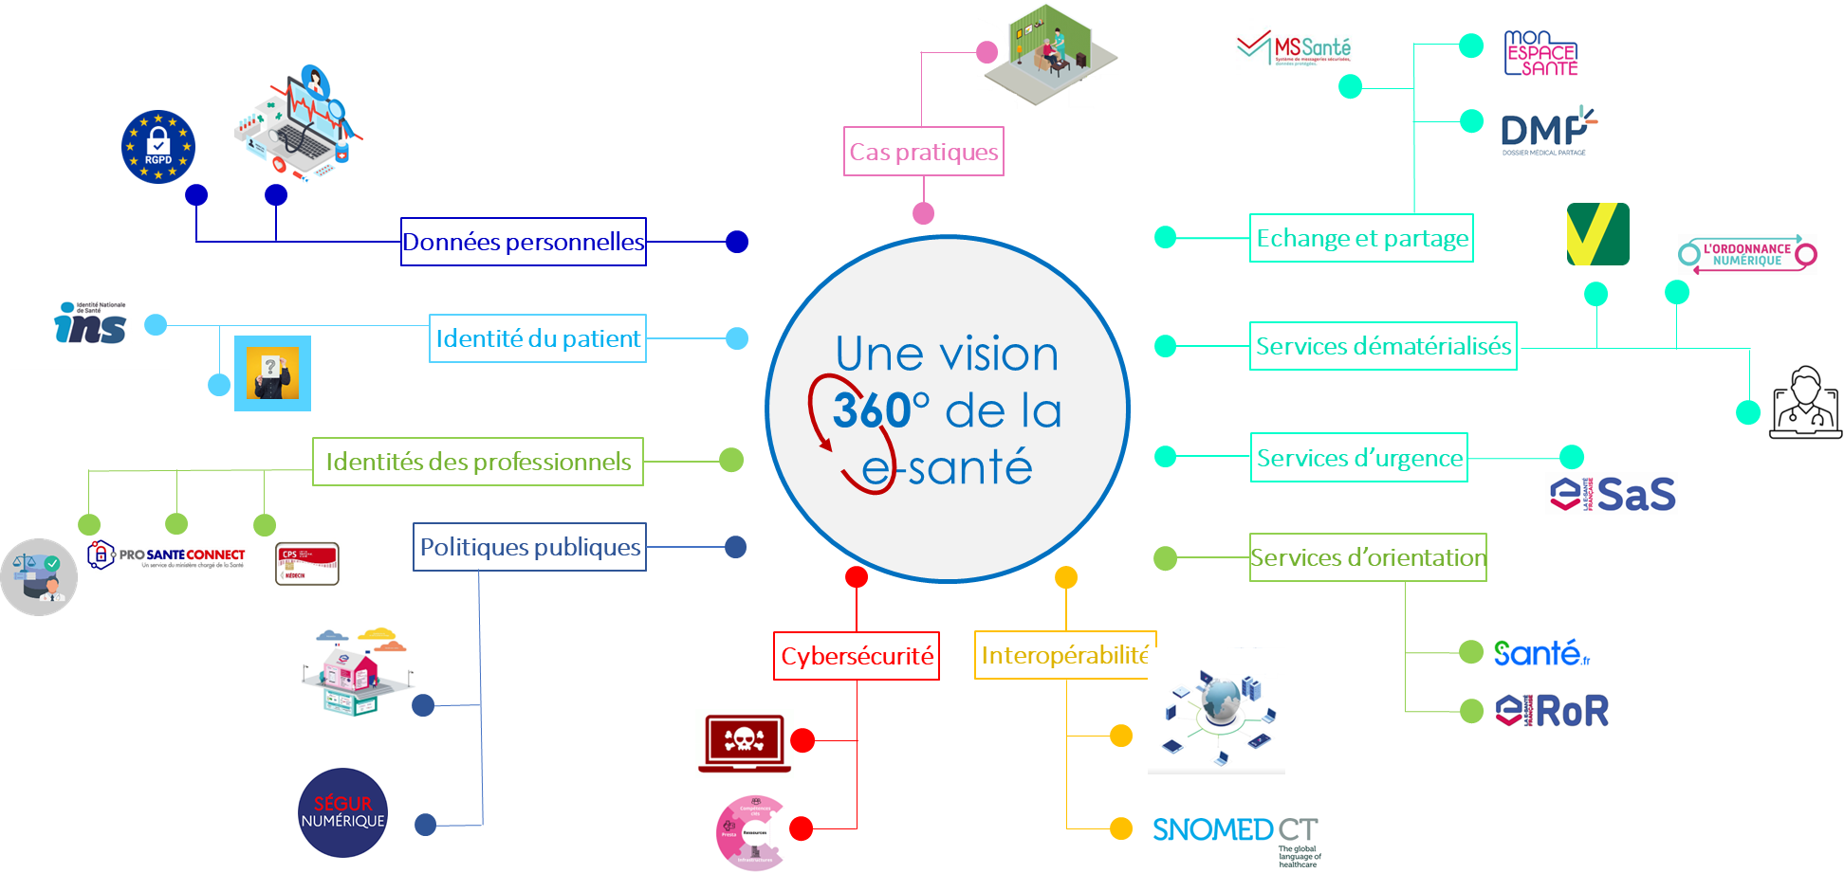

Le catalogue : Donner une globale de la e-santé
>100
cours déjà en ligne, à votre disposition
5

Slide 6
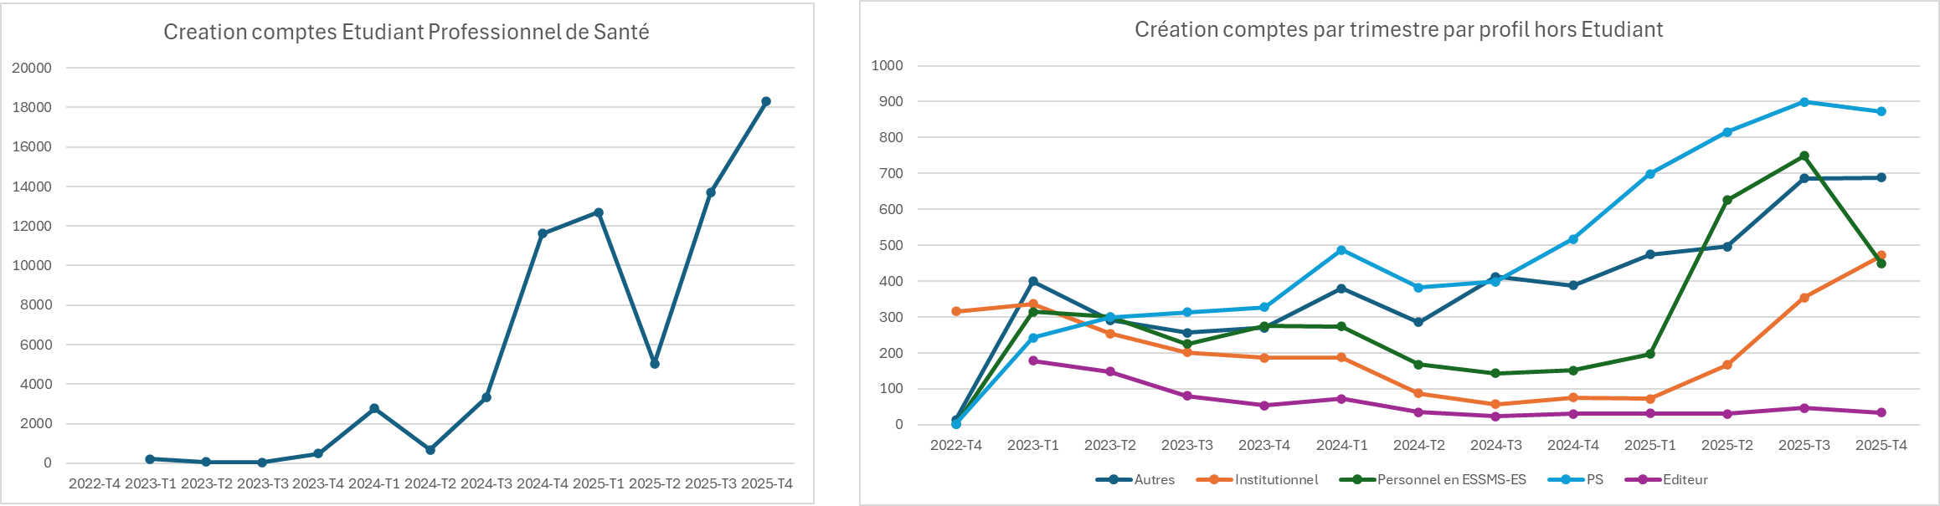
Une plateforme qui a fait ses preuves
depuis son ouverture en fév. 2023
88.000
1 030 000
Cours suivis
560 000
heures
de formation
36
mois
comptes
apprenants
103
modules
1%
industriel
6

Slide 7

3 types de contenus
Cas pratiques « situations de vie »
Cours / Catalogue
Quiz « autoévaluation »
Cours / Parcours étudiants « référentiels »
7

Slide 8
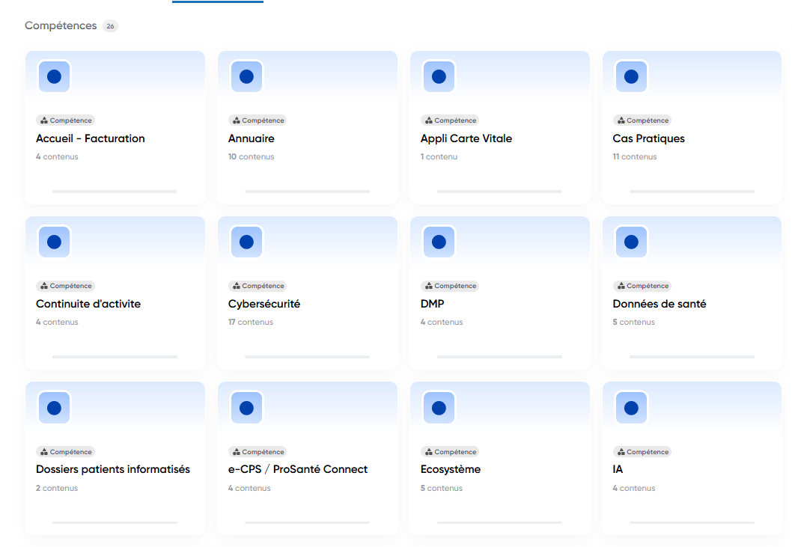
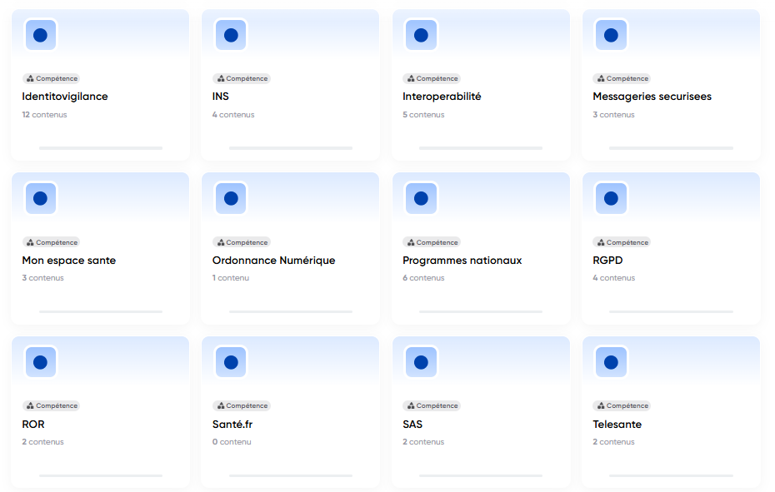
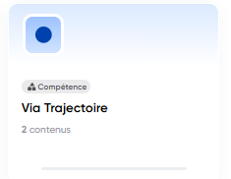
Zoom sur le catalogue et sur des thématiques qui vous concernent
8

Slide 9



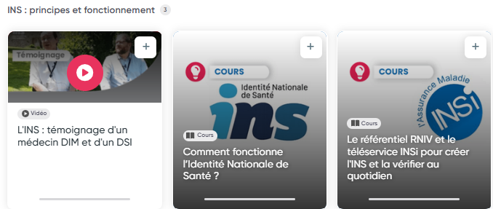
Zoom : exemple de la thématique Identité patient
9

Slide 10





Zoom : exemple de la thématique DMP

Slide 11

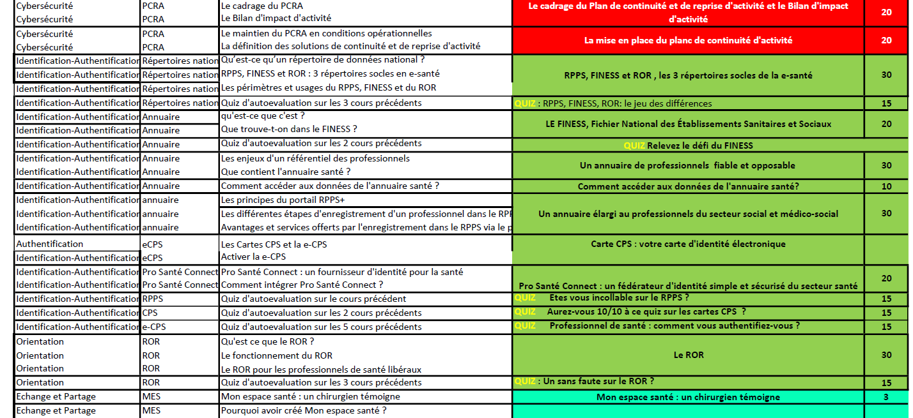
11

Slide 12


Démo
Pré-requis : créer votre compte individuel : Formulaire d’inscription
https://ans-formation.coorpacademy.com/pages/page-accueil
12

Slide 13

Comment choisir les cours ?
Deux approches, selon votre profil
Approche PACKAGEE
Approche A LA CARTE
Vous n’avez pas construit de dispositif, vous ne savez pas exactement quels modules choisir….
ANS-Formation propose une sélection de cours par filière
Le parcours donne lieu à une attestation de suivi individuelle si l’apprenant suit l’intégralité du parcours.
L’ANS fournit un suivi statistiques agrégées.
Vous avez conçu un dispositif pédagogique et voulez intégrer certains cours de ANS-Formation « à la carte ».
Choisissez les cours qui vous intéressent pour les inclure dans vos propres programmes pédagogiques
Vous êtes autonome dans le choix de vos cours
13
Notes:
Anne

Slide 14

14

Slide 15
L’offre ANS-Formation : une offre disponible pour tous
Exemples d’utilisation, quels usages pour vous ?
Une activité en perpétuel enrichissement
La boite à outils pour vous accompagner
15

Slide 16




Exemples d’usages
Enrichir les dispositifs de formation de vos clients
Formation aux Référentiels + Formation à vos solutions
Former vos collaborateurs
Les basiques de la esanté : 360°
Quiz
Parcours avec attestation de suivi
Former vos formateurs
S’inspirer des contenus pour élaborer vos propres contenus
Quiz et questions
16
Notes:
Anne

Slide 17

Zoom sur la formation et le Programme Ségur
Puis-je télécharger les modules e-learning ?
Non, à l’exception des cas d’usage qui sont accessibles également sur la chaine YouTube ANS
Chaque cours dispose d’une url spécifique que vous pouvez intégrer dans vos supports ppt, pdf ou plateforme e-learning
Il existe des parcours complets fléchés
Quel serait le parcours SEGUR idéal ?
Comment créer un lien vers les cours sélectionnés
Les données d’apprentissage sont personnelles et uniquement accessible à l’apprenant (RGPD)
Des données statistiques agrégées peuvent être fournies sur un ensemble d’apprenants (Cohortes)
Des attestations de suivi sont délivrées dans le cadre de parcours
Quelle preuve de suivi de formation puis-je avoir ?
17
Catalogue des cours en ligne
Notes:
Anne

Slide 18
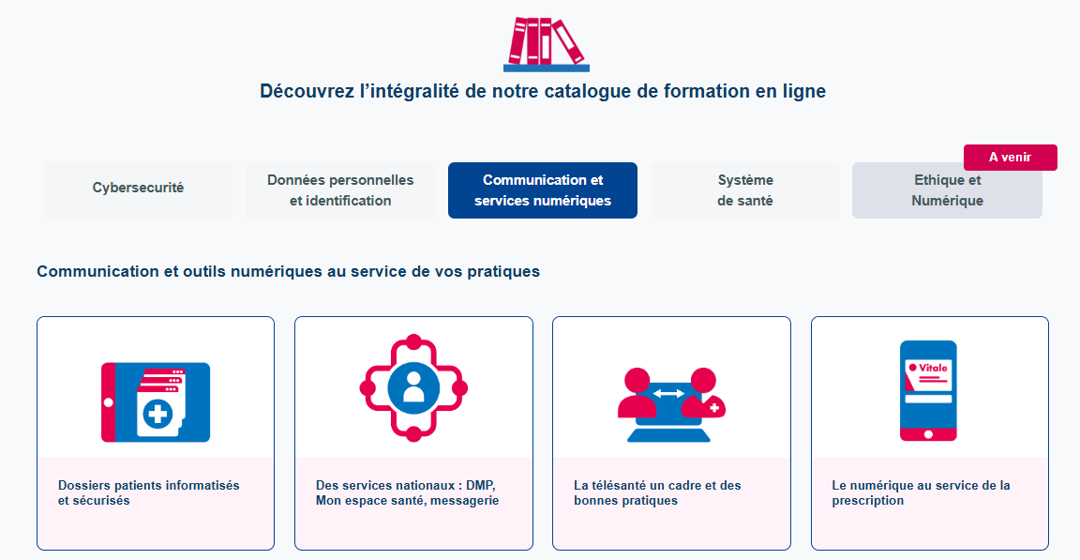



Une activité en perpétuel enrichissement
Cours ?
Cas ?
Nouvelle thématique ?
Parcours Segur ?
Situations métier ?
Secteur?
18
Approche sectorielle ?
Notes:
Anne

Slide 19
19

Slide 20
L’offre ANS-Formation : une offre disponible pour tous
Exemples d’utilisation, quels usages pour vous ?
Une activité en perpétuel enrichissement
La boite à outils pour vous accompagner
20

Slide 21

Votre boite à outils
Mieux comprendre ce qu’il faut faire
Vous rendre plus autonomes
  Des pages e-sante.gouv.fr accessibles pour tous
https://esante.gouv.fr/se-former-a-la-e-sante
  Des fiches pédagogiques pour vous accompagner tout au long de votre réflexion de construction
https://esante.gouv.fr/se-former-a-la-e-sante/formateurs
  Des outils pour vous (nous) faire gagner du temps
  Et page FAQ
  https://esante.gouv.fr/foire-aux-questions/se-former-la-e-sante
21

Slide 22

Création des comptes apprenants /
Zoom sur création de compte automatique
Prérequis :
Votre structure utilise déjà une plateforme e-learning (par exemple Moodle)
Principe :
Il est possible d’activer une API entre votre plateforme et ANS-Formation, ce qui permet la création automatique du compte individuel sur ANS-Formation en récupérant les identifiants du compte individuel de votre plateforme
  Création automatique du compte
  Identification d’un cohorte propre à votre structure
  Intégration plus fluide de contenus ANS-Formation (ressources externes) dans vos propres parcours pédagogiques
Comment faire :
Demander à l’administrateur Moodle (ou plateforme) de faire un test de faisabilité technique
  demander à l’ANS (ANS-formation@esante.gouv.fr) l’envoi d’un module de test
  Si celui-ci est concluant, demander la création d’un package complet à l’ANS (ANS-formation@esante.gouv.fr )
22

Slide 23

ZOOM sur La gestion des données personnelles et le RGPD
Données personnelles :
La plateforme gère des données personnelles provenant
Des données d’identification du compte individuel (nom, prénom…)
Des données de comportement de l’apprenant (cours suivis, temps passé etc…)
Ces données ne sont accessibles qu’à l’ANS et à l’équipe Support et ne peuvent être communiquées à un tiers (formateur, direction d’école…).
La politique de confidentialité est accessible en ligne.
L’annexe de sous-traitance complète la gestion des données personnelles dans le cas où l’école « sous-traite » à l’ANS la création de comptes individuels (via la création par cohorte ou la création automatique)
L’utilisation de cours ANS-Formation ne requiert pas de signer une convention avec l’ANS
23

Slide 24

Vos retours à chaud
https://go.klaxoon.com/476KBTW
24

